Slide 1
Jak ukončit studum na středověké univerzitě? Husovy latinské promoční řeči.
Petra Mutlová
Ústav klasických studií – Magistri Iohannis Hus Opera Omnia

Slide 2
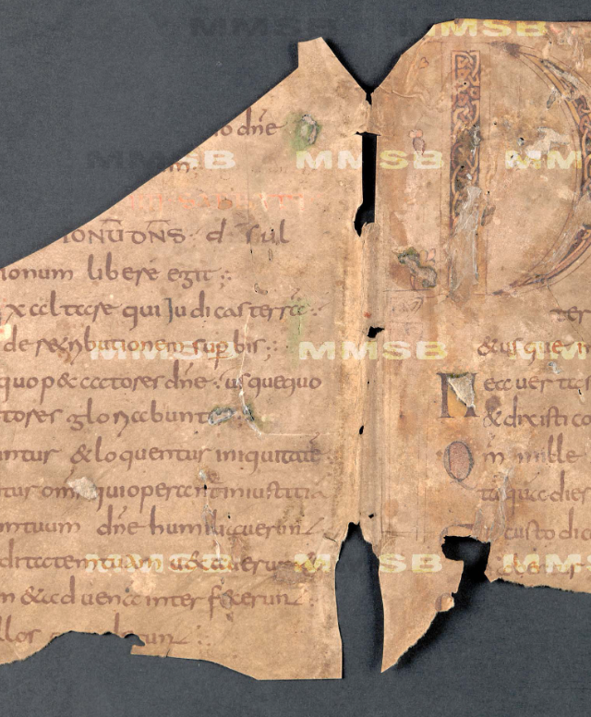
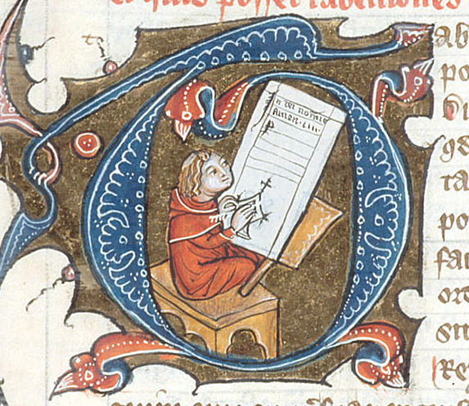
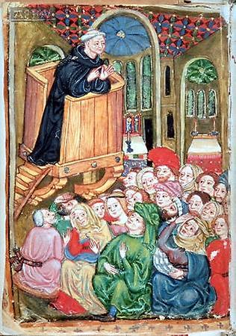
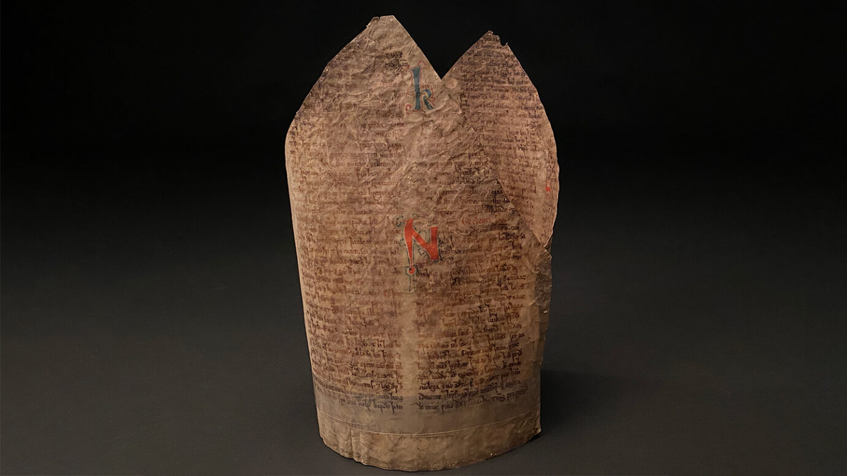
Specifika středověké latinské literatury?
„Podvojný charakter“
  díky jednotnému jazyku (latina) je každý středověký autor píšící latinsky a jeho díla součástí jak evropské, tak národních literatur
Obtížně vymezitelný žánrový systém
Synkretismus funkcí
  středolatinské literární dílo má obvykle více než pouze jednu hlavní funkci
Součástí středolatinské literatury je i odborná literatura
Fragmentární a rukopisné dochování
Středověká díla často dochována anonymně
  středověkému autoru jsou cizí pojmy jako duševní vlastnictví či plagiát
Specifické publikum
  kdo umí latinsky?
Oralita
  texty často určeny k hlasitému předčítání

Slide 3
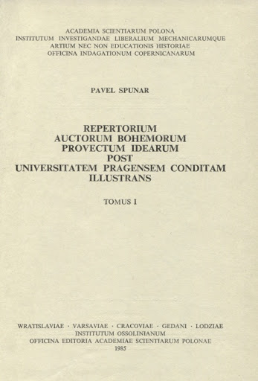

Literární produkce české reformace

Slide 4

Literární produkce české reformace
Velké dějiny zemí koruny české, ed. P. Čornej. L. Bobková, M. Bartlová, vol. IV-V, Praha 2000, 2003
J. Boubín: in "Písemnictví", in Husitské století, ed. P. Cermanová - R. Novotný - P. Soukup, Praha 2014
L. Jiroušková: "The windows on Europe close: Jan Hus and afterwards", in Europe. A literary history, 1348-1418, ed. D. Wallace, Oxford 2016

Slide 5

Literární produkce české reformace
The windows on Europe close: Jan Hus and afterwards:
“The Hussite Revolution sealed the final loss of the European, international, multicultural, and multilingual dimensions of Bohemia….After the radicalization of the debate and the outbreak of the Hussite Wars, new literature … served narrowly political ends. The spectrum of genres was reduced. … the Hussite Wars brought irrevocable change to the greatest period of Bohemian cultural and literary history.”

Slide 6
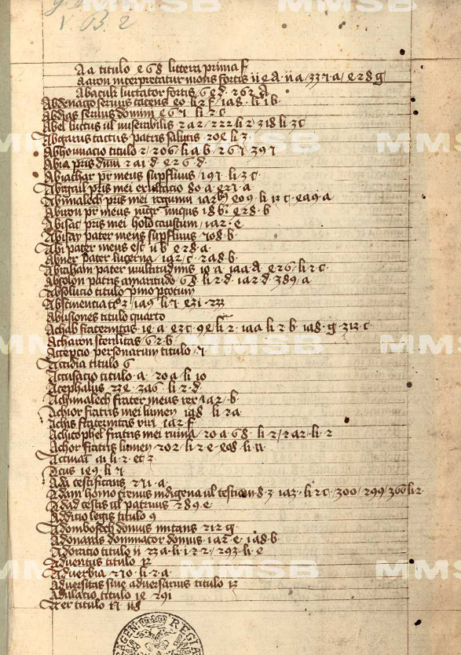
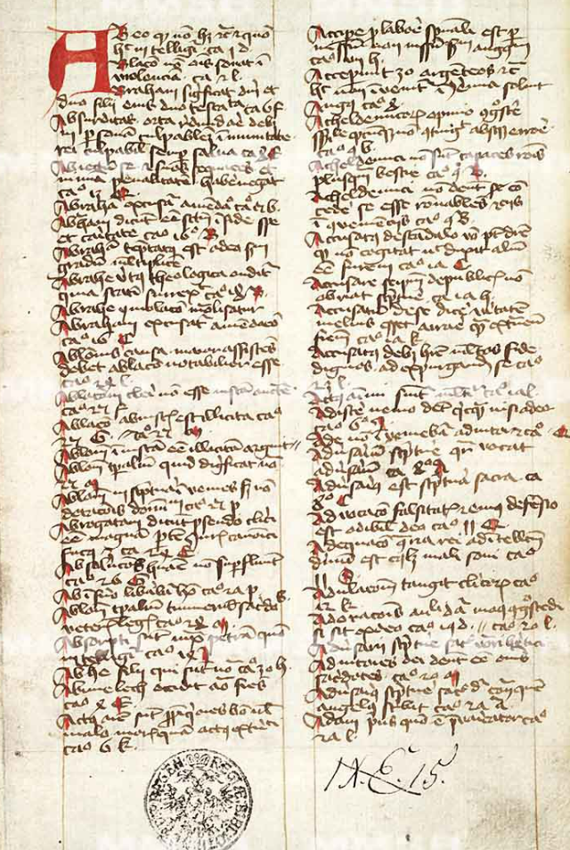
Recepce textů Johna Viklefa v Praze
Praha jako pulzující centrum textové produkce
autoritativní kopie Viklefových textů
inovativní textové pomůcky:
  katalog Viklefových děl (1415)
  indexy k Viklefovým textům (1432–1433)
  accessus ad Wiclef (Floretum, Rosarium)
Praha, NK, X E 11, f. 1r

Slide 7
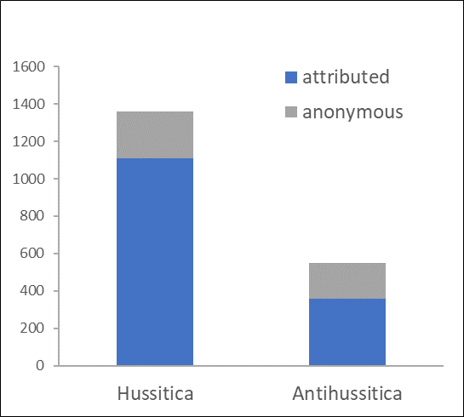
“Raně / Reformační” literatura
Škarka (1948): „literatura bez autorů a generací“
1908 textů: 77% připsáno 94 autorům, 23% anonymních
protihusitský diskurz: 280 textů, 34% anonymních
1420s: 50 jmen autorů
Počet dochovaných textů bohemikální provenience z husitského období, rozdělených na anonymní texty a texty připsané známým autorům; dále na mezi husitské a protihusitské autory. Data: Spunarovo Repertorium (1985, 1995) doplněné o informace ze soupisů literární činnosti Jana Husa (Bartoš – Spunar 1965) a Jeronýma Pražského (Šmahel – Silagi 2010).

Slide 8
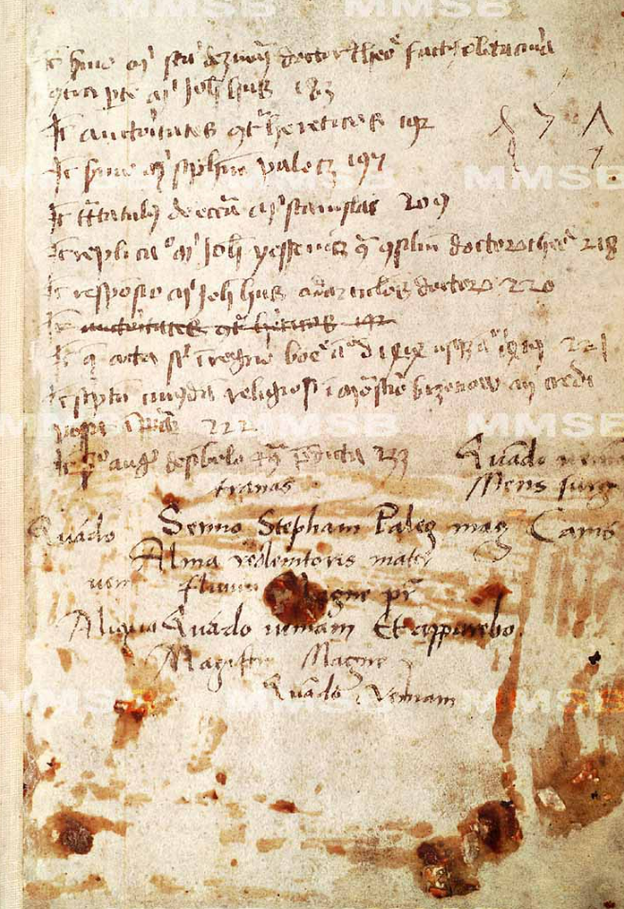
Autorské atribuce
Rejstřík obsahující informace o autorství, včetně textů v současnosti ztracených, ve středověkém univerzitním kodexu z pražské univerzity, pol. 15. stol., v současnosti uloženém v Národní knihovně v Praze, sign. III G 6.

Slide 9
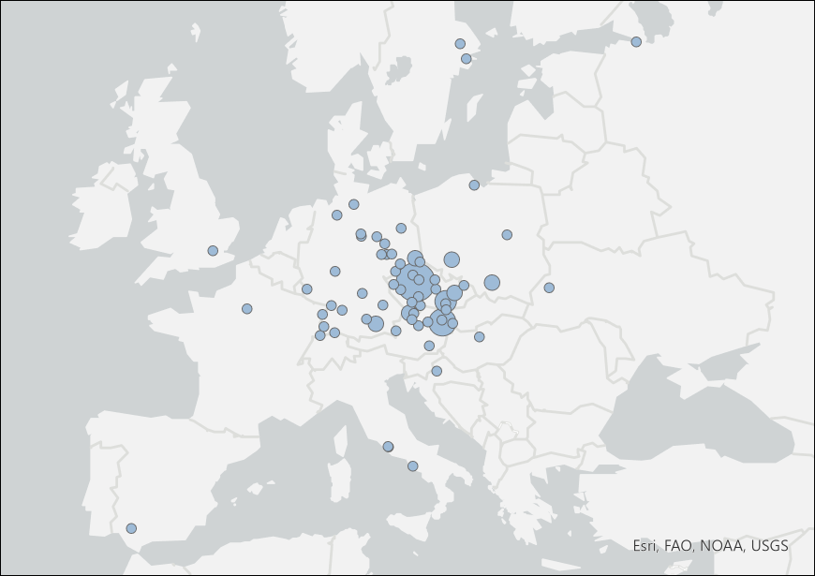
Literární činnost Jana Husa
přes 300 položek:
500 středověkých rukopisů
80 knihoven and archivů
278 jistých atribucí
17 sporných atribucí
25 nepravých atribucí

Slide 10
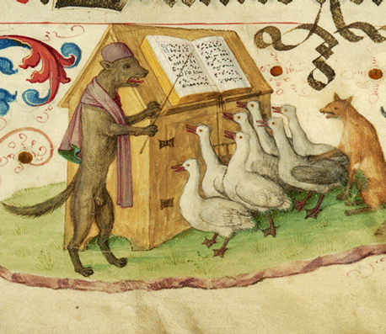
Pasování prváků?
Beánie (depositio agrestium morum / cornuum - odložení selských mravů / rohů)
Bestia equalis asino nesciens vitam studiosorum (zvíře podobající se oslu neznalé života studentského)
Liber decanorum (I 125): „mores agrestes in hirco per beaniam, ut dicunt, reliquisset“
Manuálník V. Korandy (120): „Scripsi eciam non quidem, ut qui doctus est, doceam, sed currentem viam regiam ad beaniamque tendentem ut institutam incitandum incitemque instituendum.“

Slide 11
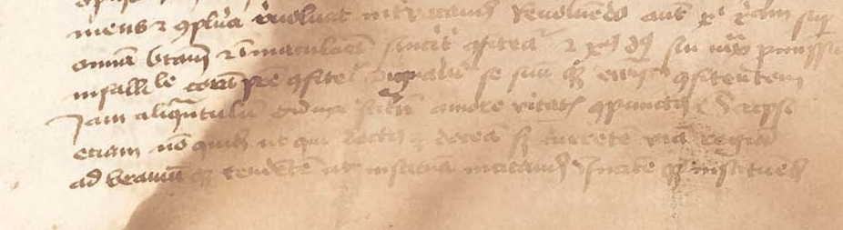
Humanistické verše o beániích
Obnovujeme boje rohatého kozla
a staré hřiště beánů.
Pojď sem, kdo se chceš naučit ctihodným mravům!
Kdo nejezdil na divokém kozlu,
nikdy nebude mít prospěch z koně Pégasa.
Za malou práci se dostaví největší výhody.
Bella cornuti renovamus hirci
et beanorum veterem palaestram.
Huc ades, qui vis pietate dignos discere mores!
In fero quis non equitavit hirco,
Pegaseo nunquam fruitur caballo.
Maximae parvo veniunt labore commoditates.
Manuálník Václava Korandy (Praha, NK, XVII F 2, fol. 98r)

Slide 12
Husovy rekomendační promluvy
1398 ustanoven jako examinator na pražské univerzitě
12 projevů (1398–1410)
  bakalářské determinace: Studuit agere quod iustum est; Discens factus est sciens; Fulget virtute modestus; Veniat cuculus; Quere bonos mores; Filius esto bonus; Recte vivas; Quere quid sit virtus; Instrue preceptis animum; Da adverbia; Forcia adversis opponite pectora verbis
  magisterské incepce: Proice omnia ista; Principatus virum ostendit
  Si vultis nichil timere
dochování v 8 středověkých rukopisech

Slide 13
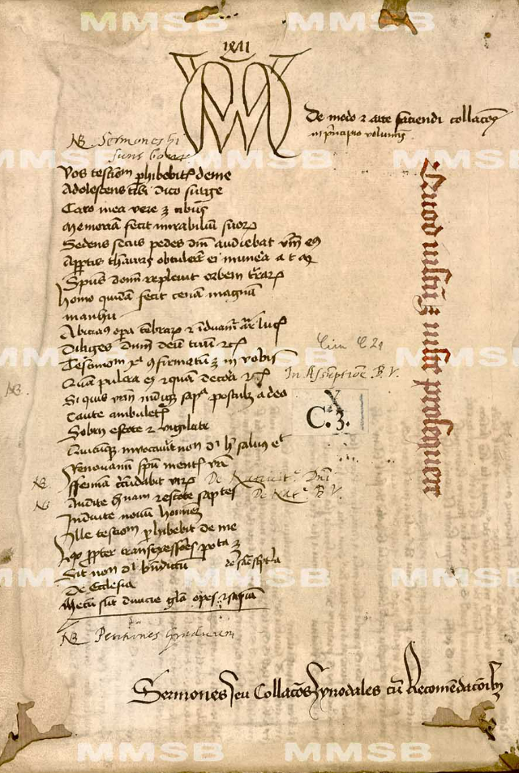
Husovy rekomendační promluvy
údajné osobní zmínky a narážky
manuály pro řečníky?
rejstříky

Slide 14
Fulget virtute modestus (Václav ze Sušice, 22. 1. 1400)
“Reverendi magistri et domini! Sicut vestra plenius novit sapiencia ac reverencia, quod qui decora corporis est adornatus venustate quique bona dotatus est animi honestate, qui morum amplectitur copiositatem, ille fulget virtute modestus, qualis est presens determinans … Cuncti ergo hunc diligenter aspicite, qualem habeat corporis disposicionem, qualique forma venustatis induitur, certo discutite iudicio. Ecce, quam mediocris magnitudinis natura sibi corpus exhibuit, ne forte brevitas nimia stantem ipsum sedere faciat, iuxta illud Ovidii De amore…
Cernite eciam caput ipsius rotundum! Sicut nobilissimam figuram obtinet, sic nobilissimis virtutum scienciarum thesauris se fore inpletum demonstrat. Nam sicud figura sperica omnium figurarum est figura capacissima, sic ipsius caput rotundum omnium scienciarum capacissimum.”

Slide 15
Proice omnia ista (1400, neznámý kandidát)
“Respice hunc, quem primo cernis. Numquid natura dormivit, dum ipsum in esse produxit? Certe non, sed secundum debitam proporcionem vigilantissime eum produxit et disposuit. Nam stature medius, ut in medio virtuosus consisteret; capite rotundus, quo capacissimus omnium virtutum existeret; fronte mediocriter lata, ut eum natura ingeniosum teste Philosopho ostenderet; oculi clari, ut archana conspiceret … os rotundum, rubicundum, facundiam ipsius eloquentissimam demonstrat. Et quid, si descendam per singula eius membra? De Ulixe dicit Ovidius De amore:
‘Non formosus erat, sed erat facundus Ulixes.’
Sed de ipso nobis testantibus licite posset dici: Formosus erat et facundus erat hic ipse. Sed quid? Ex hiis, domine inceptor, non te extollas, quia pulcra disposicio est humilitatis conpositiva.”

Slide 16
Veniat cuculus (Martin Kunšův z Prahy, 15. 7. 1400)
Kukulus autem, ut patet in libro De kukulo, primo libenter dormit et est piger. Unde Yemps contendens cum Vere dixit: “Non veniat kukulus, sed nigris dormiat antris.” Hic kukulus est noster determinans, de quo dicit Gamfredus in sua Poetria: “Scisne moram pigri?”, scilicet kukuli Martini. “Si mane citetur, obaudit. Si citetur aduc iterata voce sonora, nare vigil stertit tandemque timore coactus, ore tamen lento lingwam movet et – Michi quid vis? – inquit.” Ad quem dixi: “Surge, veni.” Respondit: “Nox est, permitte quiescam!” “Ymo dies est. Surge. Veni.” Respondit: “Deus meus! En, ego surgo. Vade, sequar.” Nec me sequitur. Sic me decipit. Dixi: „Et tu non venies?“ Ait: „Dudum venissem, sed michi vestes quero, sed non invenio.“ Nihil est. „Te, Birea, novi. Surge cito“! „Magister, sum presto!“ Nec hoc est tamen. Ymo vel caput huc illuc vertit, vel brachia scalpit, membra vel in longum distendit. Sic tibi quasdam undelibet morulas querit. Semper venit ore, non pede; coactus forte movens gressum trahit a testudine morum.
Tak tedy kukačka, jak vidíme ve skladbě o kukačce, především ráda spí a je líná. Proto Zima v zápase s Jarem řekla: „Kukačka ať sem nejde, ať v temné jeskyni dříme.“ Tato kukačka je náš kandidát a mluví o něm Galfred ve své Poetice: „Víš, jak se loudá lenoch, totiž kukačka Martin? Když budíš ho ráno, je hluchý. A když ho voláš znova a hlasitě na něho křičíš, vzbudí se, potáhne nosem, a protože trochu se bojí, přece jen otevře pusu a ‘Co mi chceš?’ povídá líně.“ Řekl jsem mu: „Vstávej a pojď!“ Odpoví: „Je noc a odpočívat mne nech.“ „Ale je den! Vstávej!“ – Panebože, vždyť vstávám … běž, já jdu za tebou.“ Ale nejde, jenom mě šidí. Řekl jsem: „Tak nepůjdeš?“ A on: „Šel bych už dávno, nemám však šaty a pořád je hledám, hledám a nemohu najít.“ Tak nic. „Ty, Bireo, znám tě, honem vstávej!“ „Mistře, už jdu!“ Ale nedošlo k tomu, jen vrtí hlavou sem a tam anebo škrábe si paže nebo se protahuje, a takhle dělá, co může, jen aby získal odklad. Pořád jde – ale jen pusou, nohama ne. Tak takhle když jde, to nepřijde nikdy. Nakonec tedy jen z musu se vleče jak nějaká želva.

Slide 17
Proice omnia ista (1400, neznámý kandidát)
Magistri ergo et doctoris vos nunc attingetis gradum, propter quod ad vos specialiter hortacio fortificativa ad bonum prosequendum. Quod tamen, spero, per ante continue egistis, conversacio vestra pluribus ut probavit, cum in quodam hospicio lacte barbam lavistis, manu de vitro cervisiam hauriendo bibistis et pulmento super digitis recepto vos tamquam sordida vetula puerum nutrivistis. Scirem tamen aliquid de vobis dicere, sed taceo, ne amiciciam firmissimam dissolverem et benignam.
Vy tedy nyní dosáhnete hodnosti mistra a učitele, a z toho důvodu se Vás zvlášť týká povzbuzení jakožto posila k následování dobra. Doufám ovšem, že jste to odjakživa činil, jak jste to mnohým předvedl svým chováním, když jste si v jednom hostinci myl vousy mlékem, pivo jste si ze sklenice nabíral rukou, jídlo si podával prsty a krmil jste se, jako když nějaká špinavá stařena krmí děcko. Vůbec bych o Vás mohl ledacos povědět, ale pomlčím, abych nepokazil naše pevné a milé přátelství.

Slide 18
Filius esto bonus (5. 3. 1402, Martin z Križevců)
Filius ergo esto bonus, quia mater facultas arcium benigne te in gremium suum allicit, quia filios suos de omnibus mundi partibus in unum colligit dicens: „Ad me convenite, scolares caste vite,“ inquit, „sciencia vos inebriabo, lac potum vobis dabo cum affluencia et collectos in mundum dispergit ad prolificandum partibus ceteris filios destinando. Unde et te, domine Martine, de partibus vocavit remotis, quia de Dalmacia, que Tureis inmediate quasi est coniuncta. Ne tamen operibus eorum conmunices, dixit ad te: Filius esto bonus, matri tue fideliter adherendo et adversariis fortiter resistendo.
Tedy buď dobrý syn: vždyť matka artistická fakulta tě laskavě vábí do své náruče, neboť své syny shromažďuje ze všech konců světa a říká jim: „Pojďte ke mně, studenti čistého života, já vás opojím vědomostmi, dám vám v hojnosti za nápoj mléko“; poté, co je shromáždí, je zase rozptýli po světě a dá jim za úkol, aby plodili syny v dalších zemích. Také tebe, pane Martine, povolala ze vzdálených krajin, totiž z Dalmácie, ze země, která skoro bezprostředně sousedí s Turky. Aby ses však nepodílel na jejich skutcích, řekla ti: Buď dobrý syn, drž se věrně své matky a statečně vzdoruj nepřátelům.

Slide 19
Filius esto bonus (5. 3. 1402, Martin z Križevců)
Et si veris non gliscis favorem, tunc matris expecta amorem, quia filius es, ipsa emit et venit grata dabitque optata, iussis si obtemperes, que suis dilectis filiis precio diutino conparavit. Nam genitrix munera prestat monens, prius, ut filius mala devitans in bonis quiescat. Mater ergo vestra facultas arcium, ex cuius uberibus lac scienciarum habunde suxistis, tamquam fidelis mater suo filio, ymmo quasi denovo genito cupiens conferre donarium, vocem suam dirigit sic inquiens: Filius esto bonus!
…
Tu ergo, Martine, filius esto bonus, quia iubet Catho:
„Fer matris imperium, cum verbis exit in iram.“
A i kdybys neprahnul po půvabech jara, očekávej mateřskou lásku: ty jsi syn, matka přichází z nákupu, a budeš-li ji poslouchat, dá ti, co si přeješ a co svým milovaným dětem za drahé peníze pořídila. Neboť matka dary dává, ale napřed po svém synu žádá, aby nezlobil a pořád byl hodný. Tak tedy Vaše matka artistická fakulta, z jejíchž prsou jste bohatě sál mléko vědeckého poznání, Vám teď jako svému synu, dokonce jako synu právě narozenému, touží dát dar a říká Vám: Buď dobrý syn!
…
Ty tedy, Martine, buď dobrý syn, protože Cato přikazuje:
„Snášej vládu své matky, i když se hněvá a křičí.

Slide 20
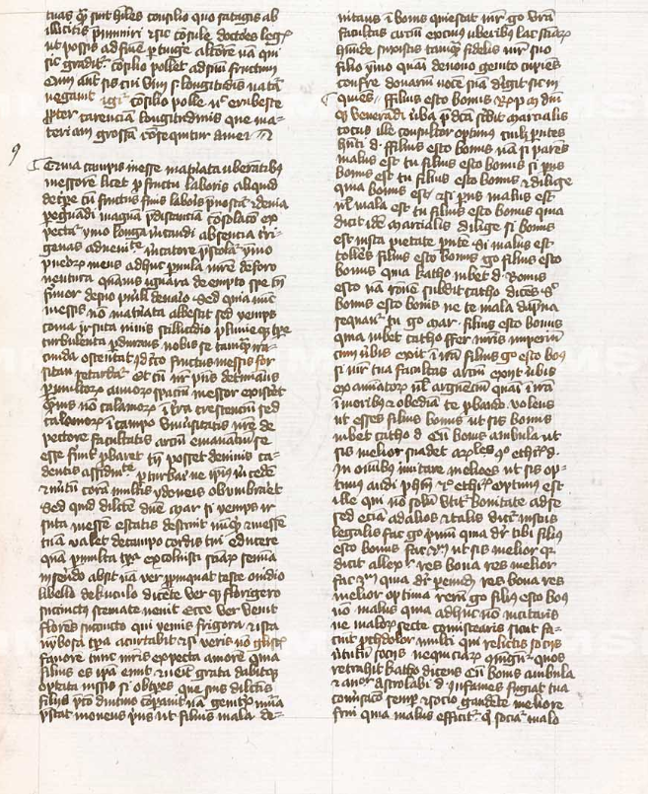

Slide 21

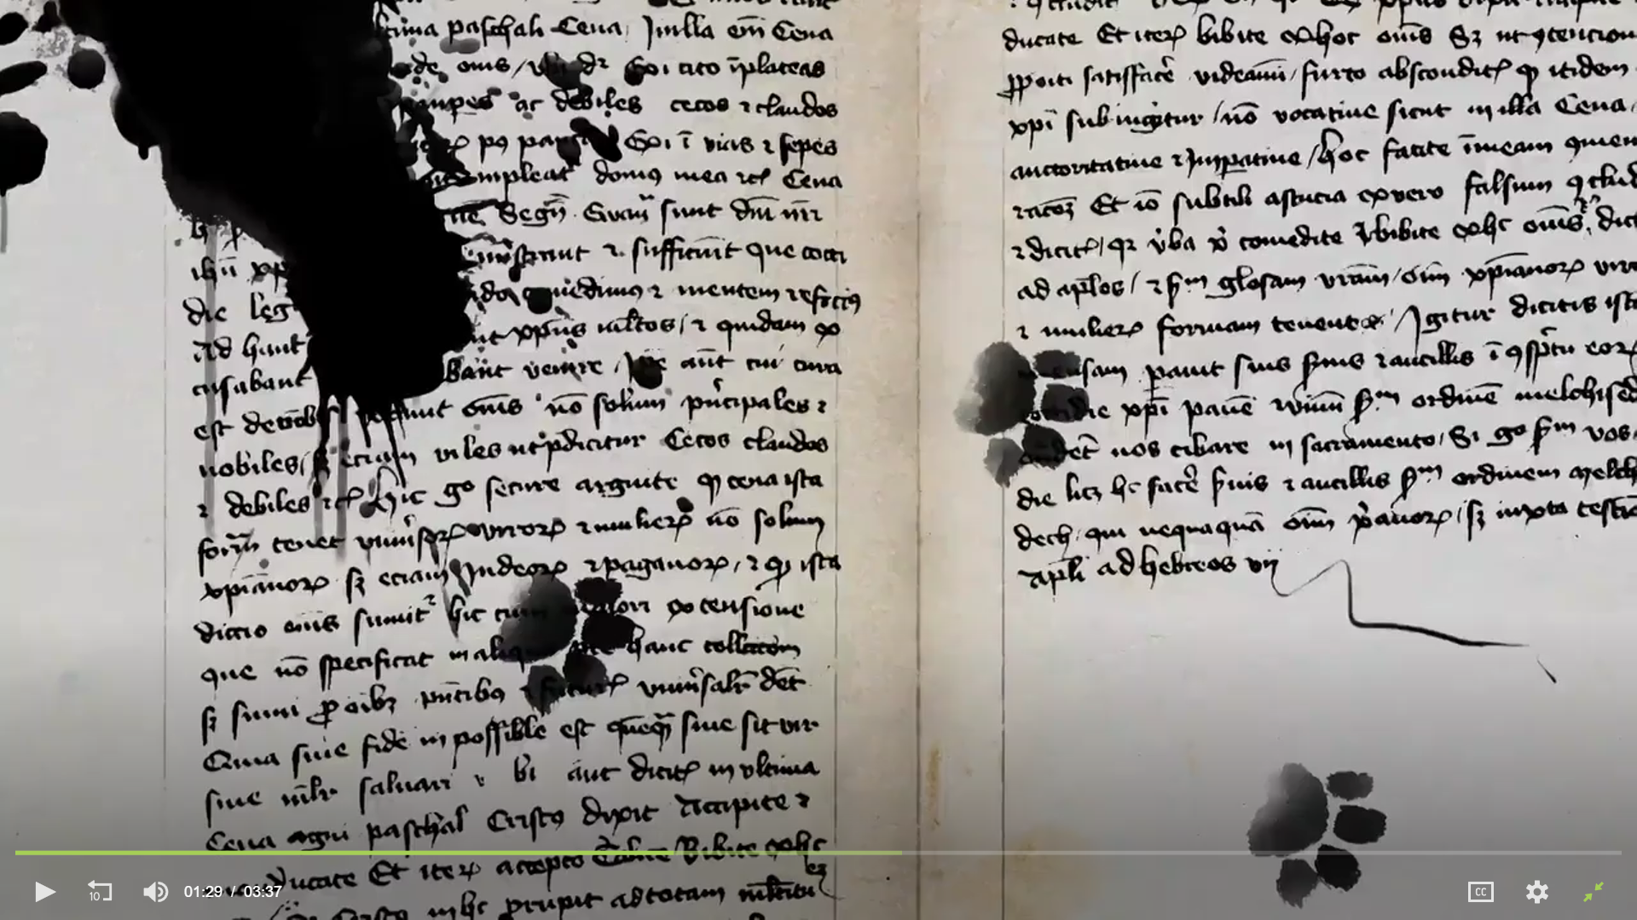
Děkuji vám za pozornost!

